Slide 1
第一章
网络安全概述

Slide 2
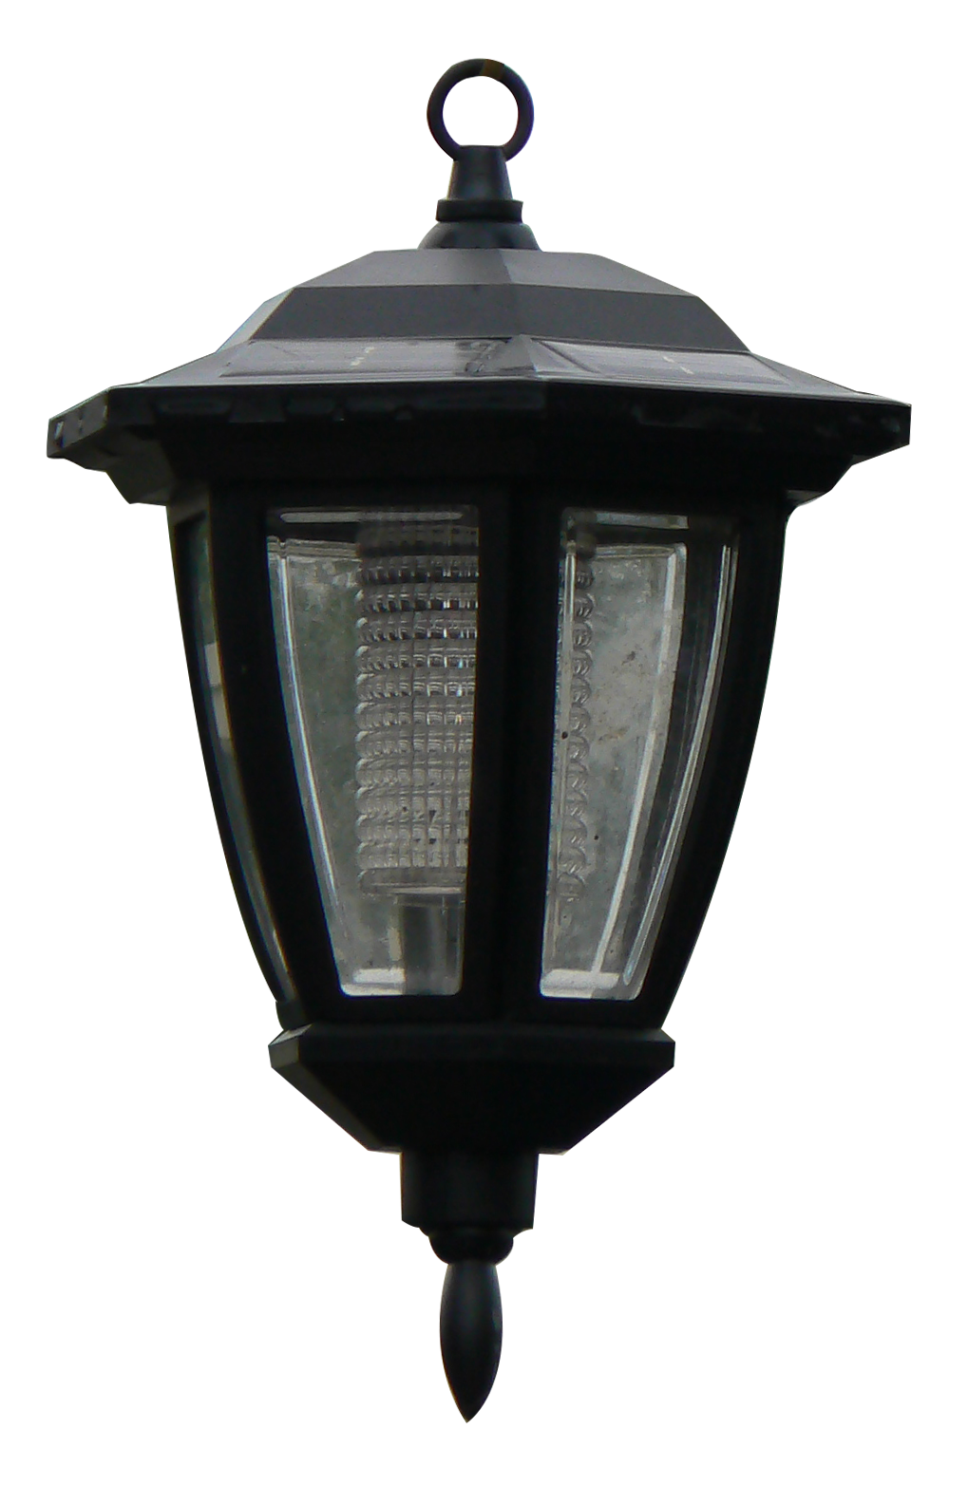
第一章 网络安全概述
本章学习目标
了解网络安全的定义
掌握网络安全的三大属性
了解网络安全面临的威胁
掌握网络安全的层次体系
掌握网络安全模型
了解网络安全评估标准
了解信息网络安全相关法律法规

Slide 3

1.1 网络安全概念
安全定义
网络安全属性
网络安全概念
保障网络安全的三大支柱
网络安全威胁

Slide 4
1.1.1安全定义——信息安全
国际标准化组织（ISO）提出信息安全（Information Security）的定义是：为数据处理系统建立和采取的技术及管理保护，保护计算机硬件、软件、数据不因偶然及恶意的原因而遭到破坏、更改和泄露。
我国《计算机信息系统安全保护条例》定义信息安全为：计算机信息系统的安全保护，应当保障计算机及其相关的配套设备、设施（含网络）的安全，运行环境的安全，保障信息的安全，保障计算机功能的正常发挥，以维护计算机信息系统安全运行。主要防止信息被非授权泄露、更改、破坏或使信息被非法的系统辨识与控制，确保信息的完整性、保密性、可用性和可控性。

Slide 5
1.1.1安全定义——网络安全
在计算机网络产生之前，网络安全（Network Security）主要是指通信安全，重点关注的是信息加密。计算机网络产生后，网络安全中的网络主要是指计算机网络，网络安全是指保护计算机网络不因偶然或恶意因素的影响而遭到破坏、更改、泄露，系统连续、可靠、正常地运行，网络服务不中断。
ITU-T X.800标准对网络安全进行了逻辑上的定义。
（1）安全攻击（Security Attack）：指损害机构所拥有信息的安全的任何行为。
（2）安全机制（Security Mechanism）：指设计用于检测、预防安全攻击或者恢复系统的机制。
（3）安全服务（Security Service）：指采用一种或多种安全机制以抵御安全攻击、提高机构的数据处理系统安全和信息传输安全的服务。
随着“三网融合”的发展，网络安全领域也从计算机网络延伸到物联网和有线电视网络。近几年来，网络安全进一步向物理世界和虚拟世界延伸，包括与国家基础设施密切相关的工业控制网络或系统（如电力系统、交通系统等）、虚拟的社交网络等，网络安全上升到了网络空间安全。

Slide 6
1.1.1安全定义——网络空间安全
网络空间安全（Cyberspace Security）研究网络空间中的安全威胁和防护问题，即在有敌手的对抗环境下，研究信息在产生、传输、存储、处理的各个环节中所面临的威胁和防御措施以及网络和系统本身的威胁和防护机制。
信息安全、网络安全与网络空间安全之间存在异同。信息安全使用范围比较广，可以指线下和线上的信息安全，既可以指传统的信息系统安全，也可以指网络安全或网络空间安全，但无法完全替代网络安全与网络空间安全的内涵；网络安全、网络空间安全的核心都是信息安全问题，只是出发点和侧重点有所不同。网络安全可以指信息安全或网络空间安全，但侧重点是线上安全和网络社会安全；网络空间安全可以指信息安全或网络空间安全，但侧重点是与陆、海、空、天并列的空间概念。

Slide 7
1.1.2网络安全属性——网络空间安全
保密性是指保证信息与信息系统不被非授权者所获取与使用，主要防范措施是密码技术。从技术上说，任何传输线路，包括电缆（双绞线或同轴电缆）、光缆、微波和卫星，都是可能被窃听的。提供保密性安全服务取决于若干因素。
（1）需保护数据的位置：数据可能存放在个人计算机或服务器、局域网的线路上，或其他流通介质如U盘、光盘等，也可能流经一个完全公开的媒体，如经过互联网或通信卫星。（2）需保护数据的类型：数据元素可以是本地文件和网络协议所携带的数据和网络协议的信息交换，如一个协议数据单元。（3）需保护数据的数量或部分：保护整个数据元素、部分数据单元和协议数据单元。（4）需保护数据的价值：被保护数据的敏感性，以及数据对用户的价值。
保 密 性
网络安全属性
完整性是指信息是真实可信的，其发布者不被冒充，来源不被伪造，内容不被篡改，主要防范措施是校验与认证技术。
破坏信息的完整性既有人为因素，也有非人为因素。非人为因素是指通信传输中的干扰噪声、系统硬件或软件的差错等。人为因素包括有意和无意两种，前者是非法分子对计算机的入侵，合法用户越权对数据进行处理，以及隐藏破坏性程序，如计算机病毒、时间炸弹和逻辑陷阱等；无意危害是指操作失误或使用不当。
完 整 性
可用性是指保证信息与信息系统可被授权人正常使用，主要防范措施是确保信息与信息系统处于一个可靠的运行状态之下。
网络可用性还包括在某些不正常条件下继续运行的能力。对网络可用性的破坏，包括合法用户不能正常访问资源和严格时间要求的服务不能得到及时响应。影响网络可用性的因素包括人为与非人为两种。前者是指非法占用网络资源，切断或阻塞网络通信，降低网络性能，甚至使网络瘫痪等；后者是指灾害事故（火、水、雷击等）和系统死锁、系统故障等。
可 用 性

Slide 8
1.1.3保障网络安全的三大支柱
1
2
网络安全技术
各种网络安全技术的应用主要在技术层面上为网络安全提供具体的保障。目前主要采用的网络安全技术有：网络安全扫描技术、数据加密技术、防火墙技术、入侵检测技术、病毒诊断与防治技术等。尽管网络安全技术的应用在一定程度上对网络的安全起到了很好的保护作用，但它并不是万能的，由于疏于管理等原因而引起的网络安全事故仍然不断发生。
网络安全法律法规
国家、地方以及相关部门针对网络安全的需求，制定与网络安全相关的法律法规，从法律层面上来规范人们的行为，使网络安全工作有法可依，使相关违法犯罪能得到处罚，促使组织和个人依法制作、发布、传播和使用网络，从而达到保障网络安全的目的。目前，我国已建立起了基本的网络安全法律法规体系，但随着网络安全形势的发展，网络安全立法的任务还非常艰巨，许多相关法规还有待建立或进一步完善。
网络安全标准
建立统一的网络安全标准，其目的是为网络安全产品的制造、安全的信息系统的构建、企业或组织安全策略的制定、安全管理体系的构建以及安全工作评估等提供统一的科学依据。随着网络技术的不断发展和网络安全形势的变化，不但网络安全标准的数量在不断增加，而且许多标准的版本也在不断更新。
3

Slide 9
1.1.4网络安全威胁
国家计算机网络应急技术处理协调中心（CNCERT）发布《2017年中国互联网网络安全报告》中指出，2017年我国境内感染计算机恶意程序的主机数量约 1256万个，通过自主捕获和厂商交换获得的移动互联网恶意程序数量253万余个，同比增长23.4%。了解网络面临的各种威胁，防范和消除这些威胁，实现真正的网络安全已经成为网络发展中最重要的事情。

Slide 10
1.1.4网络安全威胁
网络的缺陷
管理的欠缺
因特网的共享性和开放性使网络上信息安全存在先天不足，因为其赖以生存的TCP/IP协议族，缺乏相应的安全机制，所以因特网最初的设计考虑是该网不会因局部故障而影响信息的传输，基本没有考虑安全问题，因此它在安全可靠、服务质量、带宽和方便性等方面存在着不适应性。
网络系统的严格管理是企业、机构及用户免受攻击的重要措施。事实上，很多企业、机构及用户的网站或系统都疏于这方面的管理。据IT界企业团体ITAA的调查显示，美国90%的IT企业对黑客攻击准备不足。
威胁
来源
软件的漏洞
黑客的攻击
黑客对于大家来说，不再是一个高深莫测的人物，黑客技术逐渐被越来越多的人掌握和发展。目前，据不完全统计，世界上有30多万个黑客网站，这些站点都介绍一些攻击方法和攻击软件的使用以及系统的一些漏洞，因而系统、站点遭受攻击的可能性就变大了。尤其是现在还缺乏针对网络犯罪卓有成效的反击和跟踪手段,使得黑客攻击的隐蔽性深，破坏力强，这是网络安全的主要威胁。
随着软件系统规模的不断增大，系统中的安全漏洞或“后门”也不可避免地存在，比如我们常用的操作系统、无论是Windows还是Unix几乎都存在或多或少的安全漏洞，众多的各类服务器、浏览器、一些桌面软件都被发现存在各种安全隐患。

Slide 11
1.1.4网络安全威胁
网络安全面临的主要威胁类型及情况描述如表1-1所示。
表1-1网络安全的主要威胁类型及描述
威胁类型 | 情况描述
网络窃听 | 网络传输信息被窃听
窃取资源 | 盗取系统重要的软件、硬件、信息和资料等资源
讹传信息 | 攻击者获得某些信息后，发送给他人
伪造信息 | 攻击者将伪造的信息发送给他人
篡改发送 | 攻击者对合法用户之间的通信信息篡改后，发送给他人
非所有权访问 | 通过口令、密码和系统漏洞等手段获取系统访问权
截获/修改 | 网络系统传输中数据被截获、删除、修改、替换或破坏
拒绝服务攻击 | 攻击者以某种方式使系统响应减慢甚至瘫痪，使网络难以正常服务
行为否认 | 通信实体否认已经发生的行为
旁路控制 | 攻击者发掘系统的缺陷或安全脆弱性
人为疏忽 | 已授权人为了利益或由于粗心将信息泄露给未授权人
信息泄露 | 信息被泄露或暴露给非授权用户
物理破坏 | 通过计算机及其网络或部件进行破坏，或绕过物理控制非法访问
病毒木马 | 利用计算机病毒或木马等恶意软件进行破坏或恶意控制他人系统
服务欺骗 | 欺骗合法用户或系统，骗取他人信任以便谋取私利
设置陷阱 | 设置陷阱系统或部件，骗取特定数据以违反安全策略
资源耗尽 | 故意超负荷使用某一资源，导致其他用户服务中断
消息重发 | 重发某次截获的备份合法数据，达到信任非法侵权目的
冒名顶替 | 假冒他人或系统用户进行活动
媒体废弃物 | 利用媒体废弃物得到可利用信息，以便非法使用
网络信息战 | 为国家或集团利益，通过信息战进行网络破坏或恐怖袭击

Slide 12
1.2 网络安全体系结构
本节学习目标
学习掌握网络安全体系结构
可以更好地理解网络安全相关的各种体系、结构、关系和构成要素等
网络安全攻防体系
网络安全
体系结构
网络安全层次体系

Slide 13
1.2.1 网络安全攻防体系
网络安全的研究内容主要分成两大体系：攻击和防御。网络安全攻防体系研究内容如图1-1所示。
图1-1 网络安全攻防体系图

Slide 14
1.2.1 网络安全攻防体系
两大主流操作系统：Unix和Windows操作系统。
常用的网络安全协议，其中包括IP 、TCP、UDP、ARP等。
常用的网络命令，例如ping、telnet等。

Slide 15
1.2.1 网络安全攻防体系
隐藏IP：入侵者在入侵目标计算机之前首先利用各种技术来隐藏自己的IP地址。
网络攻击技术
网络扫描：利用软件去扫描目标计算机的操作系统、开放的端口和漏洞，为入侵该计算机做准备。
网络监听：入侵者不主动去攻击目标计算机，而是在计算机中利用程序去监听目标计算机与其他计算机之间的通信。
网络入侵：入侵者利用各种攻击技术入侵到目标计算机中，获取信息或者破坏目标计算机。
网络后门：入侵者成功入侵到目标计算机后，会在目标计算机中种植后门程序，对目标计算机进行长期控制。
网络隐身：入侵完毕后，为了防止被管理员发现，入侵者会清除入侵痕迹。
计算机病毒：入侵者利用计算机病毒可以破坏计算机系统，影响网络运行。

Slide 16
1.2.1 网络安全攻防体系
身份认证与访问控制技术：身份认证可以确保用户身份的真实性、合法性和唯一性；访问控制是针对越权使用资源的防御措施。
网络防御技术
防火墙技术：利用防火墙，对数据包进行限制，防止被入侵。
入侵检测技术：网络一旦被入侵，利用入侵检测技术可以及时发出警报。
密码学：为了防止被监听和数据被窃取，可以利用各种适当的加密技术对敏感数据进行加密。

Slide 17
1.2.2网络安全层次体系
从网络安全层次体系上，可以将网络安全细分成5个层次上的安全，包括物理层安全、网络层安全、系统层安全、应用层安全和管理层安全，如图1-2所示。不同安全层次反映了不同的安全问题。
图1-2 网络安全层次体系图

Slide 18
1.2.2网络安全层次体系
管理层安全
管理层安全主要包括安全技术和设备的管理、安全管理制度、人员组织规划等。
物理层安全
环境安全技术。环境安全指网络设备所在的物理环境的湿度、温度及空气含尘浓度符合规定，同时噪声干扰、电磁干扰、振动及静电干扰在规定范围内。
硬件访问控制技术。硬件访问控制技术是指通过硬件功能防止用户不通过访问控制系统而进入计算机系统，例如智能卡、生物特征认证等。
防电磁泄露技术。计算机在工作时会产生电磁发射，电磁发射可被高灵敏的接收设备接收并进行分析、还原，造成计算机的信息泄露。目前主要使用屏蔽技术来防止电磁泄露，屏蔽不但能防止电磁波外泄，而且还可以防止外部的电磁波对系统内设备的干扰，并且在一定条件下还可以起到防止“电磁计算机病毒”攻击的作用。
网络层安全
网络层安全主要指保证网络资源不被非授权使用，同时保证各种网络资源的完整性、可信赖性以及服务的可用性等。
网络层安全性的主要优点是它的透明性，即安全服务的提供，不需要应用程序、其他通信层次和网络部件做任何改动。它的主要缺点是网络层一般对属于不同进程的包不加以区别。对所有发往同一地址的包，它将按照同样的加密密钥和访问控制策略来处理。这可能导致提供不了所需的功能，也会导致性能下降。
系统层安全
操作系统的安全目标主要包括：
（1）对用户进行身份鉴别；
（2）对用户操作进行存取控制；
（3）监督系统运行；
（4）保证系统自身的安全性和完整性。
应用层安全
应用层安全主要指应用程序的安全。应用程序安全是指防止应用程序对支持其运行的计算机系统的安全产生破坏。

Slide 19
1.2.3 OSI安全体系结构
OSI安全体系结构的研究始于1982年，当时OSI参考模型刚刚确立，其成果标志是ISO发布了ISO 7498-2标准，作为OSI参考模型的新补充。1990年，ITU决定采用ISO 7498-2作为它的X.800推荐标准，我国的国际GB/T 9387.2-1995《信息处理系统 开放系统互连 基本参考模型 第2部分：安全体系结构》等同于ISO/IEC 7498-2。
OSI安全体系结构不是能实现的标准，而是关于如何设计标准的标准。因此，具体产品不应称自己遵从这一标准。OSI安全体系结构定义了许多术语和概念，还建立了一些重要的结构性准则。它们中有一部分已经过时，仍然有用的部分主要是术语、安全服务和安全机制的定义。

Slide 20
1.2.3 OSI安全体系结构
术语：
OSI安全体系结构给出了标准中的部分术语的正式定义，其所定义的术语只限于OSI体系结构，在其他标准中对某些术语采用了更广的定义。

Slide 21
1.2.3 OSI安全体系结构
安全服务：
表1-2 网络各层提供的安全服务
网络层次 安全服务 |  | 物理层 | 数据链路层 | 网络层 | 传输层 | 会话层 | 表示层 | 应用层
鉴别 | 对等实体鉴别 |  |  | √ | √ |  |  | √
 | 数据原发鉴别 |  |  | √ | √ |  |  | √
访问控制 |  |  |  | √ | √ |  |  | √
数据机密性 | 连接机密性 | √ | √ | √ | √ |  | √ | √
 | 无连接机密性 |  | √ | √ | √ |  | √ | √
 | 选择字段机密性 |  |  |  |  |  |  | √
 | 业务流机密性 |  |  |  |  |  | √ | √
数据完整性 | 可恢复的连接完整性 | √ |  | √ |  |  |  | √
 | 不可恢复的连接完整性 |  |  |  | √ |  |  | √
 | 选择字段的连接完整性 |  |  | √ | √ |  |  | √
 | 无连接完整性 |  |  |  |  |  |  | √
 | 选择字段的无连接完整性 |  |  | √ | √ |  |  | √
抗抵赖性 | 数据原发证明的抗抵赖 |  |  |  |  |  |  | √
 | 交付证明的抗抵赖 |  |  |  |  |  |  | √

Slide 22
1.2.3 OSI安全体系结构
安全机制：
OSI安全体系结构没有详细说明安全服务应该如何来实现。作为指南，它给出了一系列可用来实现这些安全服务的安全机制，如表1-3所示。其基本的机制有：加密机制、数字签名机制、访问控制机制、数据完整性机制、鉴别交换机制、业务流填充机制、路由控制机制和公证机制。
安全机制 安全服务 |  | 加密 | 数字签名 | 访问控制 | 数据完整性 | 鉴别交换 | 业务流填充 | 路由控制 | 公证
鉴别 | 对等实体鉴别 | √ | √ |  |  | √
 | 数据原发鉴别 | √ | √
访问控制 |  |  |  | √
数据机密性 | 连接机密性 | √ |  |  |  |  |  | √
 | 无连接机密性 | √ |  |  |  |  |  | √
 | 选择字段机密性 | √
 | 业务机密性 | √ |  |  |  |  | √ | √
数据完整性 | 可恢复的连接完整性 | √ |  |  | √
 | 不可恢复的连接完整性 | √ |  |  | √
 | 选择字段的连接完整性 | √ |  |  | √
 | 无连接完整性 | √ | √ |  | √
 | 选择字段的无连接完整性 | √ | √ |  | √
抗抵赖性 | 数据原发证明的抗抵赖 |  | √ |  | √ |  |  |  | √
 | 交付证明的抗抵赖 |  | √ |  | √ |  |  |  | √
表1-3安全服务与安全机制的关系

Slide 23
1.2.3 OSI安全体系结构
计算机网络安全体系结构三维图如图1-3所示。
图1-3 计算机网络安全体系结构三维图

Slide 24
1.3 网络安全评价
网络安全标准组织
网络安全评价
P2DR2动态安全模型
网络安全评估标准

Slide 25
1.3.1 网络安全标准组织
目前，国际上与信息安全标准化有关的组织主要有国际标准化组织ISO、国际电工委员会IEC、美国国家标准和技术研究所NIST、国际电信联盟ITU和互联网工程任务组IETF。国内的安全标准组织主要有信息技术安全标准化技术委员会CITS及中国通信标准化协会CCSA下的网络与信息安全技术工作委员会。
国际标准化组织（ISO）
国际电工委员会（IEC）
美国国家标准和技术研究所（NIST）
国际电信联盟（ITU）
互联网工程任务组（IETF）
信息技术安全标准化技术委员会（CITS）
中国通信标准化协会（CCSA）

Slide 26

1.3.2 P2DR2动态安全模型
P2DR2动态安全模型由策略（Policy）、防护（Protection）、检测（Detection）、响应（Response）和恢复（Restore）五要素构成，是一种基于闭环控制、主动防御、依时间及策略特征的动态安全模型，能够构造多层次、全方位和立体的区域网络安全环境。
（2）防护指通过修复系统漏洞、正确设计开发和安装系统来预防安全事件的发生；通过定期检查来发现可能存在的系统脆弱性；通过教育手段使用户和操作员正确使用系统，防止意外威胁；通过访问控制、监视等手段来防止恶意威胁。如用于提供边界保护和构建安全域的防火墙技术、操作系统的身份认证技术、信息传输过程中的加密技术等。
（1）策略是P2DR2模型的核心，规定网络要达到安全的目标而采取的各种方法和措施，所有的防护、检测、响应、恢复都是依据安全策略实施的。策略描述网络中哪些资源要得到保护，以及如何实现对它们的保护等。策略一般包括总体安全策略和具体安全策略两个部分。
图1-4 P2DR2模型

Slide 27
1.3.2 P2DR2动态安全模型
（3）检测是动态响应和加强防护的依据，通过不断地检测和监控网络，来发现新的威胁和弱点，通过循环反馈来及时做出有效的响应。主要包括漏洞扫描技术、IDS、IPS等。当攻击者穿透防护时，检测功能就发挥作用，与防护形成互补。
（5）恢复是指将系统还原到可用状态或原始状态，包括系统恢复和信息恢复。
（4）网络一旦检测到入侵，响应就开始工作，进行入侵事件处理，阻止入侵进一步发展。如提示用户有程序要修改操作系统注册表，要求用户确认是否允许修改。响应机制要对入侵行为做出反应，记录入侵行为并通知系统管理员，采取相应的措施阻止该入侵行为。响应技术主要包括报警、反击等。
图1-4 P2DR2模型

Slide 28
1.3.3网络安全评估标准
现行的网络安全标准TCSEC（可信任计算机标准评估准则（Trusted Computer Standards Evaluation Criteria，简称TCSEC），该标准认为要使系统免受攻击，对应不同的安全级别，硬件、软件和存储的信息应实施不同的安全保护）。TCSEC将网络安全性等级划分为A、B、C、D等4类共七级，其中，A类安全等级最高，D类安全等级最低。TCSEC安全系统分类总结如表1-4所示。
表1-4 TCSEC安全系统分类
评估标准 | D | C1 | C2 | B1 | B2 | B3 | A
安全策略
直接访问控制 |  |  | √ | √ |  |  | √
目标重用 |  |  |  |  | √ | √
标签 |  |  |  |  |  | √ | √
标签完整性 |  |  |  |  | √
被标识信息输出 |  |  |  | √
多层设备输出 |  |  |  | √
单层设备输出 |  |  |  | √
标记人可读输出 |  |  |  | √
强制访问控制 |  |  |  | √ | √
目标敏感标签 |  |  |  | √ | √
设备标签 |  |  |  |  | √
可说明性
确认授权 |  | √ | √ | √
审计 |  |  |  |  |  | √ | √

Slide 29
1.3.3网络安全评估标准
表1-4 TCSEC安全系统分类（续）
可信路径 |  |  |  |  | √ | √
保险
系统体系 |  |  |  | √ | √ | √ | √
系统完整性 |  |  |  | √
安全测试 |  |  |  | √ | √ | √ | √
设计说明和确认 |  |  |  | √ | √ | √ | √
隐秘通道分析 |  |  |  |  | √ | √ | √
可信装置管理 |  |  |  |  | √ | √
配置管理 |  |  |  |  | √ |  | √
可信恢复 |  |  |  |  |  | √
可信分发 |  |  |  |  |  |  | √
文献
安全特性用户指南 |  | √
可信装置手册 |  |  | √ | √ | √ | √ | √
测试文档 |  |  |  | √
设计文献 |  |  | √ |  | √ | √ | √
注：“√”表示本级有些新的或比对低一级更强的需求

Slide 30

1.4 网络安全法律法规
《中华人民共和国网络安全法》是为保障网络安全，维护网络空间主权和国家安全、社会公共利益，保护公民、法人和其他组织的合法权益，促进经济社会信息化健康发展而制定的。由全国人民代表大会常务委员会于 2016 年 11 月 7 日发布，自 2017 年 6 月 1 日起施行。《中华人民共和国网络安全法》具体内容见附录。

Slide 31
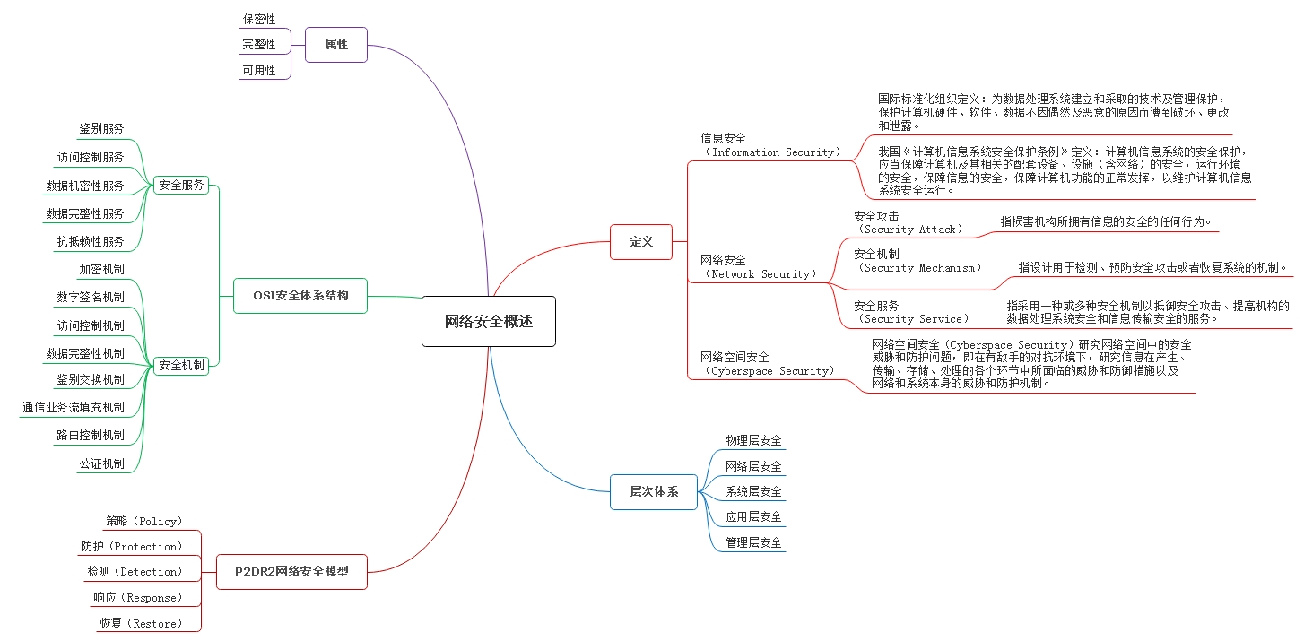
1.5本章小节

Slide 32
1.6 习题
填空题：
1、网络安全的三个基本属性包括保密性、完整性和（ ）。
2、P2DR2模型中的D代表的含义是（ ）。
3、目前普遍认为网络安全技术、网络安全法律法规和（ ）是保障网络安全的三大支柱。
4、（ ）层安全主要指保证网络资源不被非授权使用，同时保证各种网络资料的完整性、可依赖性以及服务的可用性等。

Slide 33
1、计算机网络安全体系结构是指（ ）。
A.网络安全基本问题应对措施的集合 B.各种网络的协议的集合
C.网络层次结构和各层协议的集合 D.网络的各层次结构的总称
2、TCSEC将计算机系统安全划分为（ ）。
A.三个等级七个级别 B.四个等级七个级别
C.五个等级七个级别 D.六个等级七个级别
3、在短时间内向网络中的某台服务器发送大量无效连接请求，导致合法用户暂时无法访问服务器的攻击行为是破坏了（ ）。
A. 保密性 B. 完整性 C. 可用性 D. 可控性
4、如果访问者有意避开系统的访问控制机制，则访问者对网络设备及资源进行非正常使用属于（ ）。
A. 破坏数据完整性 B. 非授权访问
C. 信息泄露 D. 拒绝服务攻击
5、未授权的实体得到了数据的访问权，这样做破坏了（ ）安全特性。
A.保密性 B.完整性 C.可用性 D.可控性
6、篡改信息的攻击行为是破坏了网络安全中的（ ）。
A.保密性 B.完整性 C.可用性 D.可控性
7、以下哪一项不是信息安全目标（ ）。
A.保密性 B.完整性 C.可用性 D.及时性
8、在P2DR2模型中，作为整个计算机网络系统安全行为准则的是（ ）。
A.策略 B.防护 C.检测 D.响应
9、完整性是指信息是真实可信的，其发布者不被冒充，来源不被伪造，内容不被篡改，主要防范措施是（ ）。
A.密码技术 B.校验与认证技术 C.可靠运行 D.防止非法占用网络资源
10、以下（ ）不属于物理层安全技术。
A.环境安全技术 B.硬件访问控制技术 C.病毒检测技术 D.防电磁泄露技术

Slide 34
判断题：
1、保密性是指保证信息与信息系统不被非授权者所获取与使用，主要防范措施是密码技术。
2、网络安全威胁主要来源于网络的缺陷、软件的漏洞、黑客的攻击以及管理的欠缺。
3、系统层安全威胁主要包括自然灾害、设备自然损坏和环境干扰等。
4、应用层面临的安全威胁主要来自于恶意程序和应用程序本身的漏洞。
5、TCSEC将网络安全性等级划分 为A、B、C、D等4类共七级，其中，A类安全等级最低，D类安全等级最高。

Slide 35
简答题：
1、P2DR2模型的五要素是什么？
2、在OSI安全系统结构中，定义了5类安全服务是什么？
3、在OSI安全系统结构中，定义了8种特定的安全机制是什么？
4、国家标准化组织ISO提出的信息安全定义是什么？

